Slide 1

THÍ NGHIỆM
HOA NỞ TRONG NƯỚC

Slide 2
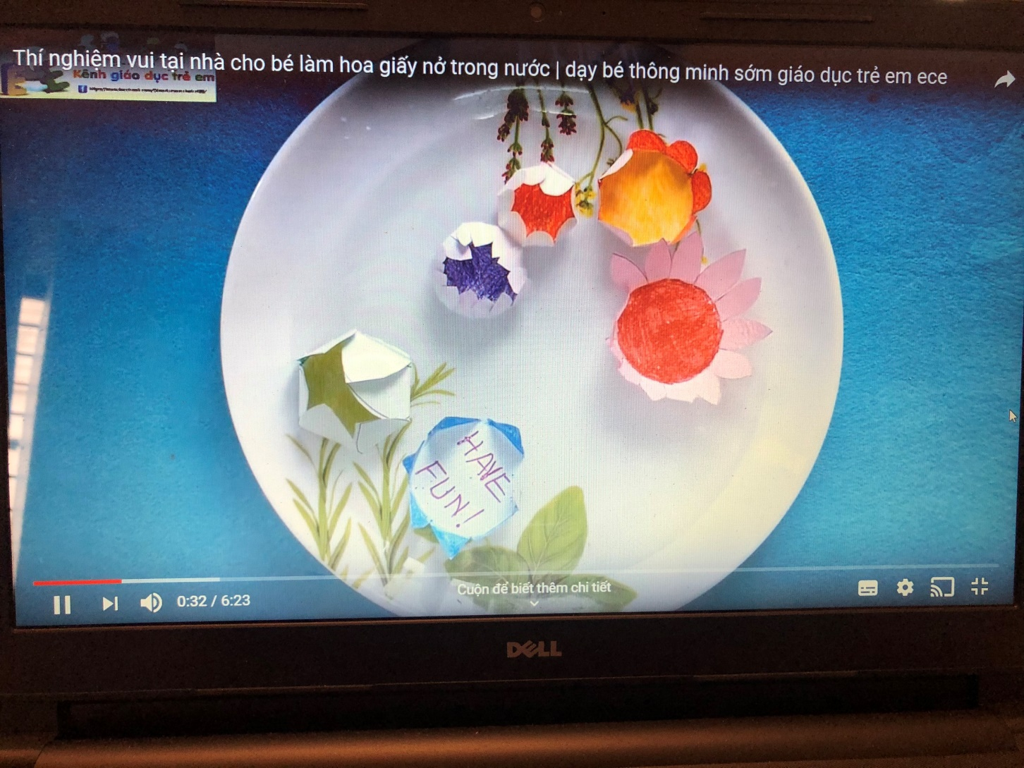
Phụ huynh truy cập youtube cho trẻ video xem hướng dẫn

